Slide 1
OpenModelica超初級チュートリアル
6．便利技
結果値をcsvで出力する
Copyright (C) 2019 Shigenori Ueda
Released under the MIT license
https://opensource.org/licenses/mit-license.php

Slide 2
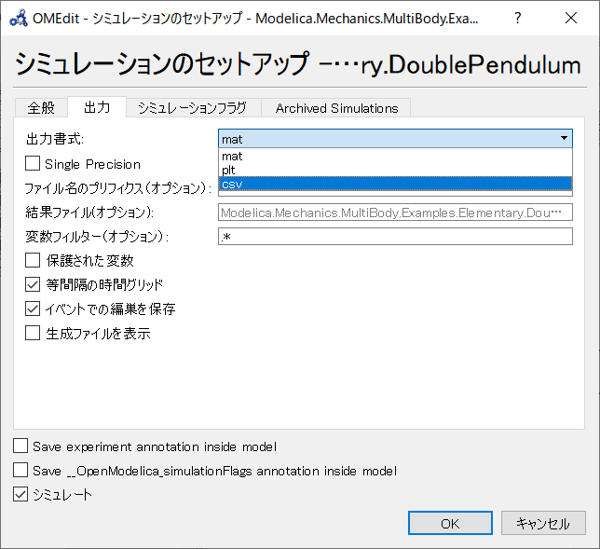

結果値をcsvで出力する
結果の値をcsvファイルで出力することができます
2. 「出力書式」から「csv」を選択
1. 「シミュレーションのセットアップ」をクリック
3. 「OK」をクリック

Slide 3
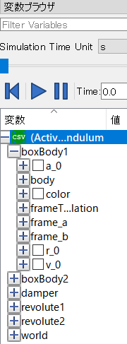
結果値をcsvで出力する
変数ブラウザから結果表示のアイコンが「csv」となっていることを確認します
csvファイルが出力されていることがわかります

Slide 4
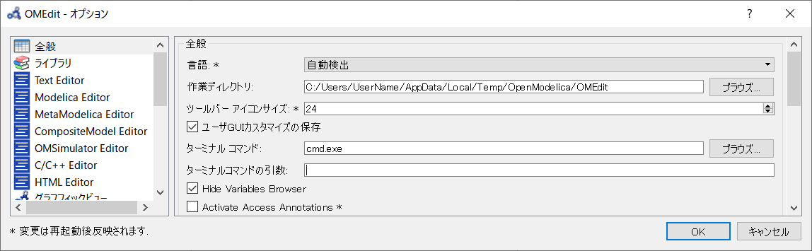
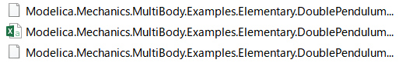
結果値をcsvで出力する
出力先は「ツール」 - 「オプション」の以下から確認できます
以下のフォルダにクラス名がタイトルの結果フォルダが出力されています
csvファイル

Slide 5
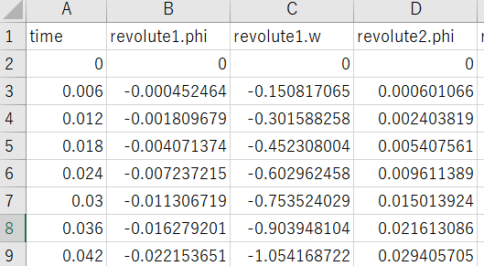
結果値をcsvで出力する
csvファイルは以下のような構成となっています

